Slide 1
Transición demográfica: oportunidades y desafíos Estimaciones CNT-Argentina
Pablo Comelatto

Slide 2
La demografía argentina
Transición demográfica temprana (en contexto latinoamericano)
Baja de la fecundidad
Baja de la mortalidad

Slide 3
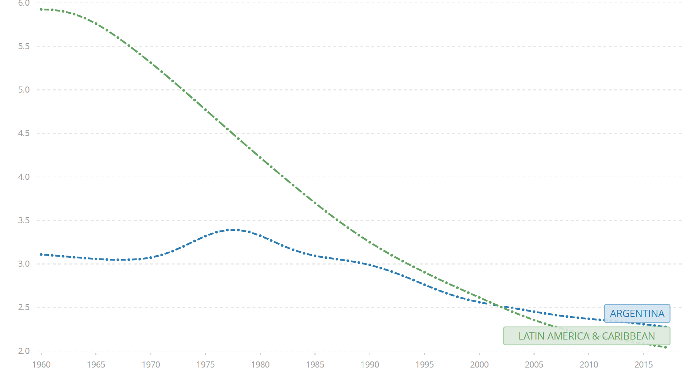
Tasa Global de Fecundidad Argentina y promedio de América Latina y el Caribe, 1960-2017

Slide 4
Tasa Global de Fecundidad Argentina y promedio de América Latina y el Caribe, 1960-2017

Slide 5
Tasa Global de Fecundidad Argentina y promedio de América Latina y el Caribe, 1960-2017
“Baby boom”
1970s-1980s

Slide 6
La demografía argentina
Transición demográfica temprana (en contexto latinoamericano)
Baja de la fecundidad
Baja de la mortalidad

Slide 7
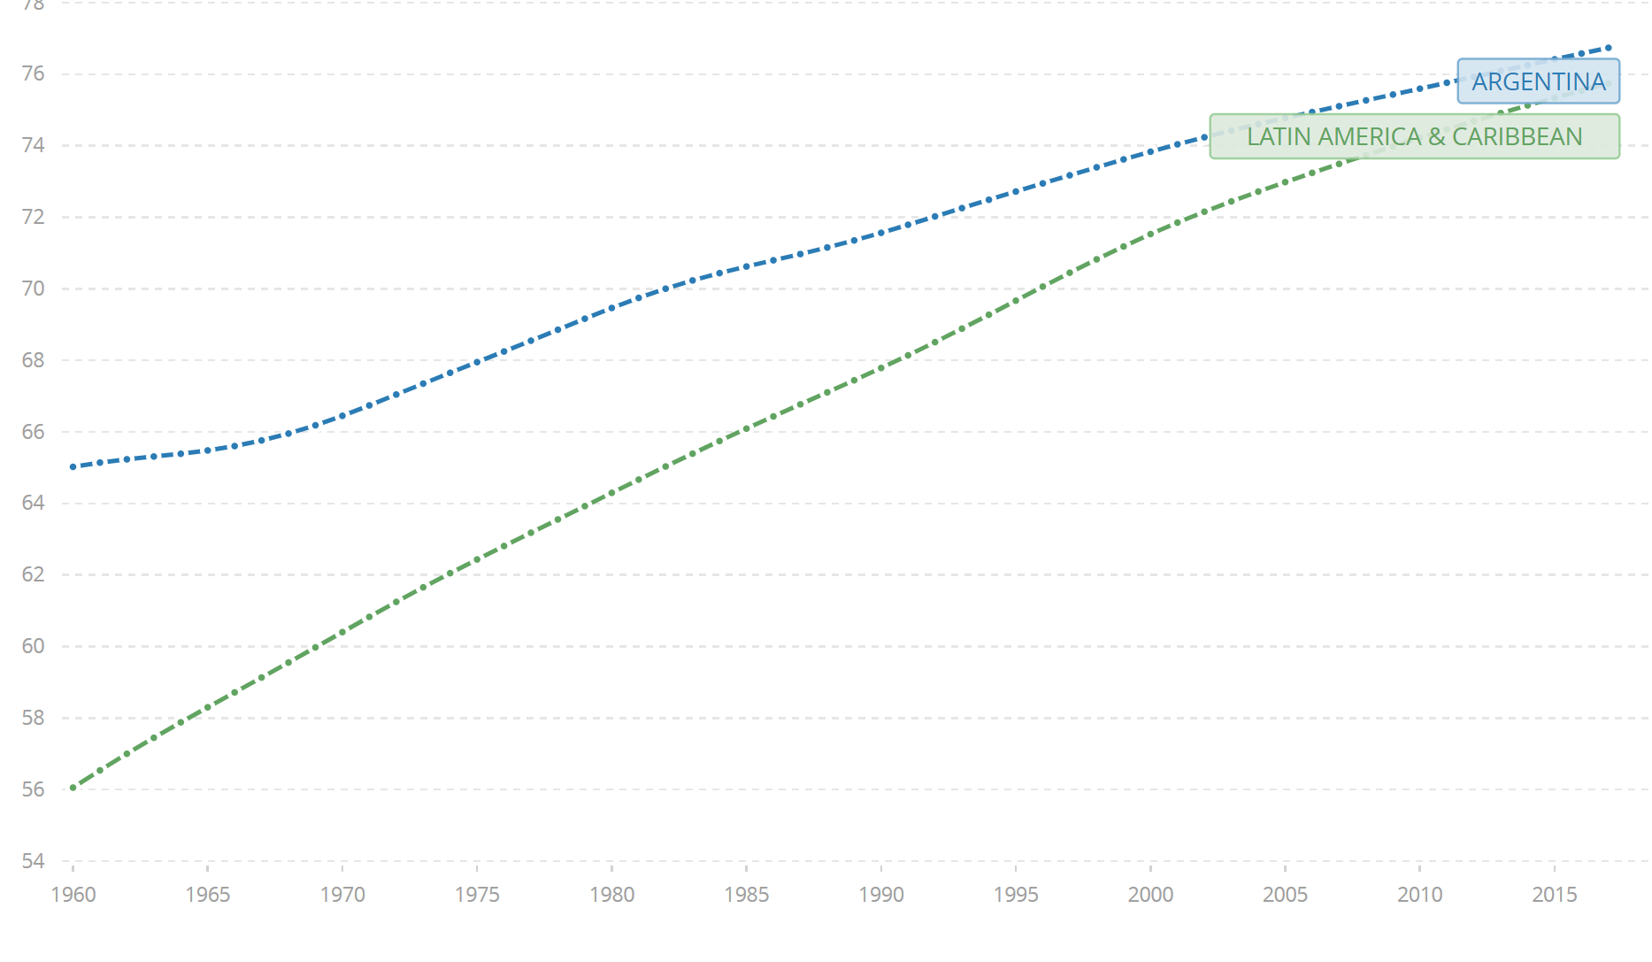
Esperanza de vida al nacer Argentina y promedio de América Latina y el Caribe, 1960-2017

Slide 8
La demografía argentina
La transición demográfica y las variaciones en la fecundidad provocan cambios en la estructura etaria

Slide 9
Proporción en edades 0-14 y 65+ Argentina, 1950-2050

Slide 10
Proporción en edades 0-14 y 65+ Argentina, 1950-2050

Slide 11
Proporción en edades 0-14 y 65+ Argentina, 1950-2050
“Baby boom”
1970s-1980s

Slide 12
Razón de sostenimiento (support ratio)
Es el cociente entre el número efectivo de trabajadores y el número efectivo de consumidores
Combina la demografía con los patrones de producción y consumo.

Slide 13
Tasa de sostenimiento Argentina 1950-2050

Slide 14
Tasa de sostenimiento Argentina 1950-2050
Envejecimiento

Slide 15
Tasa de sostenimiento Argentina 1950-2050
Envejecimiento + Baby boom

Slide 16
Tasa de sostenimiento Argentina 1950-2050

Slide 17
Tasa de sostenimiento Argentina 1950-2050
Ventana de Oportunidad Demográfica

Slide 18
Tasa de sostenimiento Argentina 1950-2050
Ventana de Oportunidad Demográfica

Slide 19
Ventana de Oportunidad Demográfica
1990: los baby-boomers entran al mercado de trabajo. Sube la tasa de sostenimiento.
Ventana de Oportunidad Demográfica, hasta 2030
Es el momento de aprovechar los dividendos demográficos:
Primer dividendo: favorable relación activos/dependientes
Segundo dividendo: generar ahorro y convertir el ahorro en inversión.

Slide 20
Grupos SocioEconómicos
Tres grupos, definidos según los años de educación del jefe de hogar

Slide 21
Grupos SocioEconómicos
Tres grupos, definidos según los años de educación del jefe de hogar

Slide 22
Grupo 1, algunas características de los jefes
Jefes de hogar con menor educación (0 a 7 años)
Mayor desocupación (6,3%)
Menor tasa de actividad (50,1%)
Mayor tasa de empleo informal (45%)
Mayor edad media (35,2 años; población total en los hogares del grupo).

Slide 23
Grupo 3, algunas características de los jefes
Jefes de hogar con mayor educación (13 y más años)
Menor desocupación (3,6%)
Mayor tasa de actividad (78,8%)
Menor tasa de empleo informal (14,4%)
Edad media (34 años; población total en los hogares del grupo).

Slide 24
Grupo 2, algunas características de los jefes
Jefes de hogar con 8 a 12 años de educación
Edad media (30,8 años; población total en los hogares del grupo).

Slide 25
Demografía de los grupos SE
Los tres grupos socioeconómicos corresponden a tres configuraciones poblacionales muy diferentes.

Slide 26
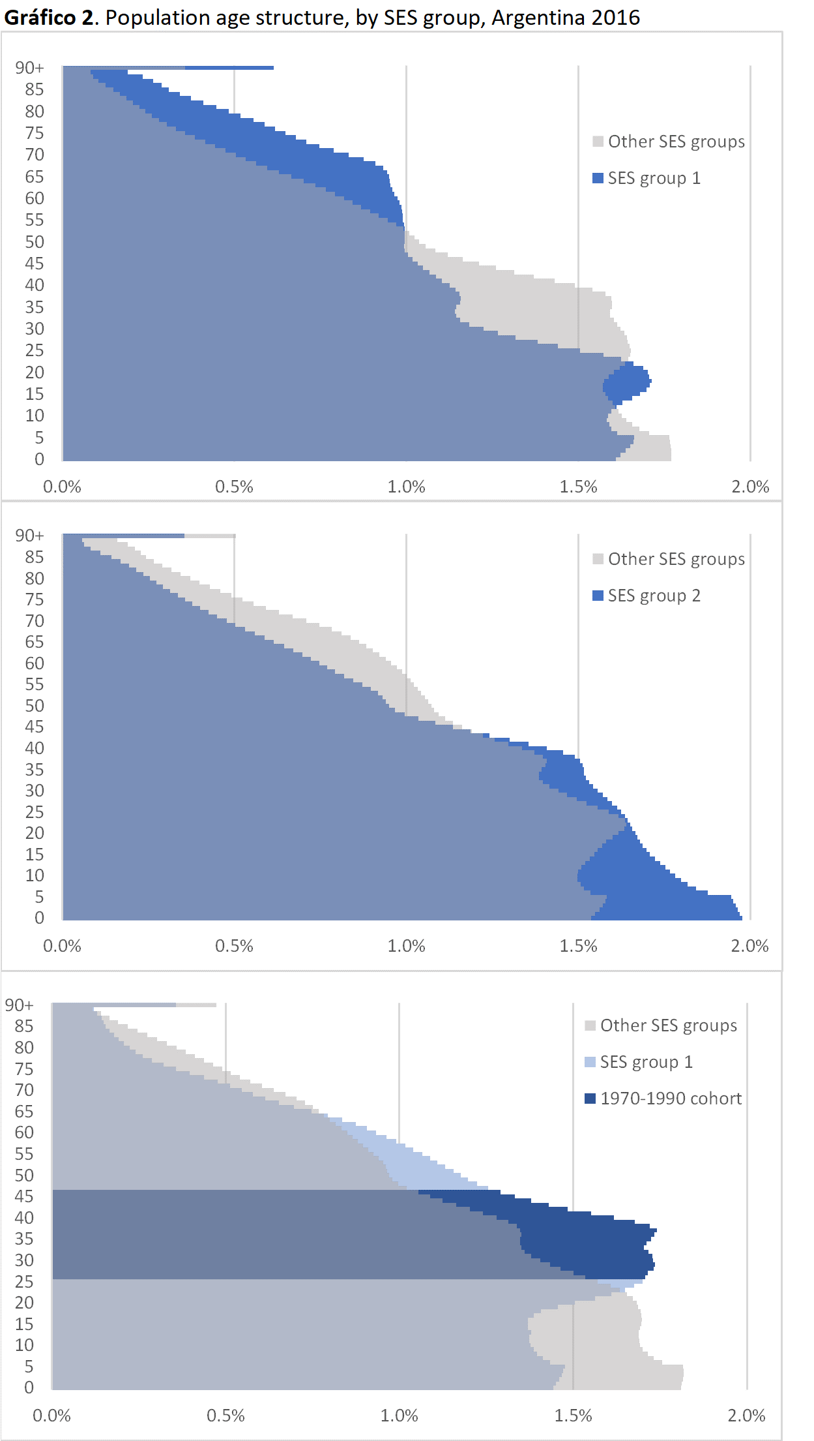

Slide 27
La demografía de los grupos SE
El grupo 1 se corresponde con una población envejecida, con exceso de adultos mayores y déficit de niños y adultos en edades laborales. Es una población envejecida y en hogares de bajo nivel educativo.

Slide 28
La demografía de los grupos SE
El grupo 2 se aproxima a la forma piramidal clásica, de base ancha y cúspide angosta, que caracteriza a una población joven, con déficit de adultos mayores y exceso de niños y adultos jóvenes.

Slide 29
La demografía de los grupos SE
El grupo 3 presenta la particularidad de exhibir la presencia de la cohorte que se corresponde aproximadamente con el “baby boom” que la Argentina experimentó durante las décadas de 1970 y 1980.

Slide 30
La demografía de los grupos SE
El grupo 3 presenta la particularidad de exhibir la presencia de la cohorte que se corresponde aproximadamente con el “baby boom” que la Argentina experimentó durante las décadas de 1970 y 1980.
Es una cohorte con los mayores niveles de educación, con déficit de niños y déficit de adultos mayores, pues la cohorte todavía no ha envejecido

Slide 31
Tasas de sostenimiento por grupo SE

Slide 32
Tasa de sostenimiento total y por grupo SE Argentina 1950-2050

Slide 33
Tasa de sostenimiento total y por grupo SE Argentina 1950-2050
Grupo 1

Slide 34
Tasa de sostenimiento total y por grupo SE Argentina 1950-2050
Grupo 2
Grupo 1

Slide 35
Tasa de sostenimiento total y por grupo SE Argentina 1950-2050
Grupo 3
Grupo 2
Grupo 1

Slide 36
Tasas de sostenimiento por grupo SE
El grupo 1 está adelantado por varias décadas a la evolución de la población total
Cuando hablamos de Ventana de Oportunidad Demográfica, estamos hablando del grupo SE 3

Slide 37
Perfiles de ingresos laborales y consumo

Slide 38
Déficit del Ciclo de Vida
Ingresos salariales y por cuenta propia
Consumo (público y privado) clasificado en salud, educación y otros
Las etapas deficitarias van desde los 0 hasta los 28 años, y desde los 59 años. La etapa superavitaria se da entre los 29 y los 58 años.
El déficit conjunto de menores de 29 años y mayores de 58 (en términos per cápita) excede ampliamente el superávit generado entre esas edades, y
el déficit de adultos mayores, por otra parte, es mayor que el déficit de los menores.
En términos agregados, en cambio, el déficit de los menores es ampliamente superior al déficit de los mayores
el perfil per cápita llama la atención sobre el impacto esperado del proceso de envejecimiento que está atravesando la Argentina.

Slide 39
Consumo e ingresos laborales por edad, per cápita Argentina 2016

Slide 40
Consumo e ingresos laborales por edad, per cápita Argentina 2016

Slide 41
Consumo e ingresos laborales por edad, per cápita Argentina 2016

Slide 42
Consumo per cápita, por sector Argentina 2016

Slide 43
Consumo e ingresos laborales por edad, per cápita Argentina 2016

Slide 44
Déficit del ciclo de vida, per cápita Argentina 2016

Slide 45
Déficit del ciclo de vida, agregado Argentina 2016

Slide 46
Reasignaciones (públicas y privadas)
Comprenden:
Transferencias
En especie
En efectivo
Reasignaciones basadas en activos
Ingresos de capital
Rentas de la propiedad

Slide 47
Reasignaciones (públicas y privadas)
Comprenden:
Transferencias
En especie
En efectivo
Reasignaciones basadas en activos
Ingresos de capital
Rentas de la propiedad

Slide 48
Transferencias públicas
En especie
Salud
Educación
Otro
En efectivo
Sistema previsional
Asignaciones (familiares y AUH)
Otras

Slide 49
Transferencias públicas
Los ingresos por transferencias públicas comprenden las transferencias en especie y las transferencias en efectivo
Los egresos por transferencias comprenden las contribuciones a la seguridad social, más los impuestos generales.
Los diferentes perfiles de ingresos y egresos por edad son el origen de las transferencias intergeneracionales mediadas por el sector público.

Slide 50
Transferencias públicas
Las transferencias públicas netas ayudan a financiar el déficit del ciclo de vida
Para los niños de 0 a 14 años, las transferencias públicas netas financian un 42 por ciento del deficit
Para los mayores de 65 años, el financiamiento público alcanza al 98 por ciento del déficit.

Slide 51
Transferencias públicas, ingresos y egresos de los hogares, per capita Argentina 2016

Slide 52
Transferencias públicas, ingresos y egresos de los hogares, agregado Argentina 2016

Slide 53
Consumo e ingresos laborales por edad, por grupo SE Argentina 2016

Slide 54
Consumo e ingresos laborales por edad, por grupo SE Argentina 2016

Slide 55
Consumo e ingresos laborales por edad, por grupo SE Argentina 2016

Slide 56
Déficit del ciclo de vida per capita, por grupo SE Argentina 2016

Slide 57
Déficit del ciclo de vida agregado, por grupo SE Argentina 2016

Slide 58
Transferencias públicas, ingresos y egresos de los hogares, per capita Argentina 2016

Slide 59
Deficit de los niños
Grupo | Transferencias públicas | Educación pública
1 | 59% | 22%
2 | 40% | 17%
3 | 24% | 6%

Slide 60
Deficit de los adultos mayores
Grupo | Transferencias públicas | Sistema previsional | Salud pública
1 | 109% | 97% | 17%
2 | 102% | 99% | 12%
3 | 72% | 136% | -6%

Slide 61
Financiamiento del deficit
Del total de transferencias recibidas por los niños y los adultos mayores de todos los grupos socioeconómicos, son los miembros del grupo 3 de entre 15 y 64 años quienes financian dos tercios de esas transferencias.
Los adultos de los grupos 2 y 1, por su parte, aportan 26 y 7 por ciento respectivamente.
Las políticas de transferencias son políticas de redistribución inter-generacional e inter-grupos SE.

Slide 62
Conclusiones
El aprovechamiento de la VOD requiere
inversión en el capital humano de los futuros trabajadores,
inversión en la formación de capital fijo.

Slide 63
Conclusiones (cont.)
El grupo 2 parece ser clave a futuro: concentra al 45 por ciento de los niños, en hogares con jefes de educación media-baja
El grupo 3 financia el capital humano de sus propios niños por vía de transferencias privadas (financiando educación y salud privada, con la excepción de la educación terciaria pública, que es significativa)
Los grupos 1 y 2 necesitan al sector público para sostener el consumo de sus niños y asegurar su capital humano
Sin la intervención del sector público, la inversión en educación y salud (o la falta de ella) operará como mecanismo de transmisión intergeneracional del estatus socioeconómico.

Slide 64
Conclusiones (cont.)
El sector privado argentino ahorra poco,
parte de ese ahorro es absorbido por el desahorro público,
y el superávit que generan los baby boomers está siendo utilizado mayormente en financiar transferencias
(buena parte de ellas hacia los adultos mayores).
En la medida en que el grupo 3 envejezca, la tasa de sostenimiento del grupo bajará, particularmente cuando los adultos de hoy comiencen a retirarse en unos años del mercado de trabajo.

Slide 65
El desafío
El desafío actual para la Argentina, parece consistir en cómo aprovechar los excedentes del grupo 3 para cubrir las metas simultáneas de
invertir en el capital humano de los futuros trabajadores (vía educación pública para los niños de los grupos 2 y 1, vía educación privada para los niños del grupo 3),
financiar la formación de capital fijo (que es hoy uno de los principales limitantes del crecimiento económico que el país experimenta desde 2012) y
sostener el consumo de los adultos mayores, que son altamente dependientes de las transferencias públicas.

Slide 66
Transferencias entre grupos SE
Cada grupo socioeconómico, con su propia configuración etaria, sus propios perfiles de ingresos laborales, ingresos por activos y consumo tiene su propio déficit del ciclo de vida y, como ya se vio, su propia tasa de sostenimiento.
Frente a estas distintas realidades demográficas y socioeconómicas, el sector público no sólo redistribuye recursos entre grupos de edad, sino también entre los distintos grupos socioeconómicos.
Esto, a su vez, redunda en distintas demandas y valoraciones acerca de la forma en que el sector público puede y debe intervenir en la distribución de los recursos de la economía.

Slide 67
LCD por grupos SE
proporción del déficit que corresponde a cada grupo (Cuadro 7)
El 50 por ciento del déficit de la población total corresponde al grupo 1, mientras que sólo 10,5 por ciento del mismo corresponde al grupo 3.
Esta disparidad es consecuencia del gran diferencial de ingresos entre los grupos, mientras que el diferencial de los niveles de consumo es mucho menor (fruto a su vez del rol igualador que cumple el consumo público).
El Gráfico 13:
grupo 1 pequeño superávit (39 y 44 años),
grupo 2 (28 y 57 años)
grupo 3 entre (29 y 63 años).

Slide 68
LCD por grupos SE
El Gráfico 14a
Gráfico 14b grupo 2 destaca por tener el mayor déficit en la niñez
grupo 1 destaca por el peso del déficit de los adultos mayores

Slide 69
Educación pública grupos SE
grupos 1 y 2, por un lado, alcanzan el máximo consumo de educación pública entre los 15 y los 17 años, y con una participación marginal de la educación privada
El grupo 3, por otro lado, presenta un perfil bastante plano en la educación pública hasta los 17 años y con preponderancia del consumo privado, y alcanza su pico en la educación pública a los 19 años, consistente con la prevalencia de la universidad pública entre los sectores de clase media y clase media alta

Slide 70
Salud pública grupos SE
consumo per cápita de salud pública es mayor entre los grupos 1 y 2 que en el grupo 3, el que, en cambio, consume considerablemente más salud privada.

Slide 71
Transferencias por grupo SE
El perfil de ingresos por transferencias públicas per cápita (Gráfico 16) muestra al grupo 3 como receptor de transferencias por pensiones más altas
Los grupos 1 y 2, por su parte, reciben transferencias por menor cuantía, considerando el menor volumen de sus contribuciones al sistema.
las Asignaciones Familiares se dirigen fundamentalmente a niños del grupo 3, la AUH se dirige fundamentalmente a niños del grupo 1
Los niños del grupo 2, por otra parte, están menos alcanzados por este beneficio
Reforma 2016 (monotributistas) podría alcanzar a estos niños.

Slide 72
Transferencias públicas netas por grupo SE
Grafico 18 y cuadro 8
saldo de ingresos y egresos por transferencias públicas y la participación de los distintos programas públicos en la financiación del déficit del ciclo de vida para cada grupo socioeconómico por grandes grupos de edad
Para el grupo 1 el saldo de ingresos y egresos por transferencias públicas es positivo y equivale al 47 por ciento del déficit del grupo
Para el grupo 2, el saldo también es positivo, pero equivale sólo a 17 por ciento del déficit
Para el grupo 3, en cambio, el saldo es negativo, lo que demuestra que el grupo, además de financiar su propio déficit, contribuye al financiamiento del déficit de los otros grupos

Slide 73
Transferencias públicas netas por grupo SE
Los grupos 1 y 2 difieren en cuanto a cuál es el principal programa público que les transfiere ingresos: el sistema de pensiones para el grupo 1 y la educación pública para el grupo 2

Slide 74
Transferencias públicas netas por grupo SE
En resumen,
la educación pública primaria y secundaria redistribuye recursos hacia los niños de los grupos 1 y 2,
la educación pública universitaria y terciaria lo hace hacia los adultos jóvenes del grupo 3.
La salud pública es fundamentalmente un elemento redistribuidor hacia los adultos mayores de los grupos 1 y 2.

Slide 75
El sector público y el sistema de protección social
Argentina era en 2016 uno de los países de América Latina con mayor presión tributaria: 32,7 por ciento del PIB
claramente por arriba de la media de América Latina y el Caribe (22,7 por ciento), y algo por debajo de la media de los países de la OECD (34,26 por ciento).

Slide 76
El sector público y el sistema de protección social
Estos dos programas equivalen en 2016 a 2,8 puntos del PIB (pensiones no contributivas) y 0,6 puntos (AUH) (Cuadro 2). Combinados con las pensiones de tipo contributivo y otras transferencias en efectivo, el gasto total en seguridad social y asistencia social alcanzó en 2016 a 11 puntos, o un 37,9 por ciento del gasto público corriente total.
el consumo público (en especie) ha seguido también una importante dinámica de crecimiento, alcanzando en 2016 a 29 puntos del PIB
sistema de pensiones (contributivas y no contributivas) es, con 9,4 puntos, el programa al que se destina mayor cantidad de recursos.
beneficio propio que recibe el aportante. Si se incluye la cobertura por fallecimiento del cónyuge, la cobertura aumentaba a 75 por ciento). En la actualidad, luego de la incorporación de los nuevos beneficiarios con beneficios no contributivos, la cobertura entre la población de 65 años y más es prácticamente universal.
programas de asignaciones a la niñez alcanzan a 1,3 puntos del PIB. Otros programas menores (desempleo, veteranos de guerra, víctimas del terrorismo de estado) representan 0,3 puntos del PIB.

Slide 77
Consumo público en especie
se divide en consumo en educación, salud y otro.
educación pública representa 5,8 puntos del PIB
La salud pública es el tercero, con 3,1 puntos del PIB
se destaca el Programa de Atención Médica Integral-PAMI, administrado por el Instituto Nacional de Servicios Sociales para Jubilados y Pensionados, programa dirigido fundamentalmente a los beneficiarios de jubilaciones y pensiones.

Slide 78
Reforma fiscal y previsional
La necesidad del sector público de acudir al endeudamiento, a pesar de los considerables recursos tributarios que genera, ha llamado la atención sobre la sostenibilidad del gasto público en general, y del sector de la seguridad social en particular. Esto obedece a que la seguridad social, en sentido amplio, es el único sector que cuenta con financiamiento específico. Si comparamos los ingresos de la seguridad social y sus gastos, vemos que el sistema tuvo ingresos propios por 8,7 puntos y gastos por 11 puntos (9,4 pensiones y 1,6 otras transferencias), diferencia que es cubierta con recursos generales del gobierno.

